Slide 1

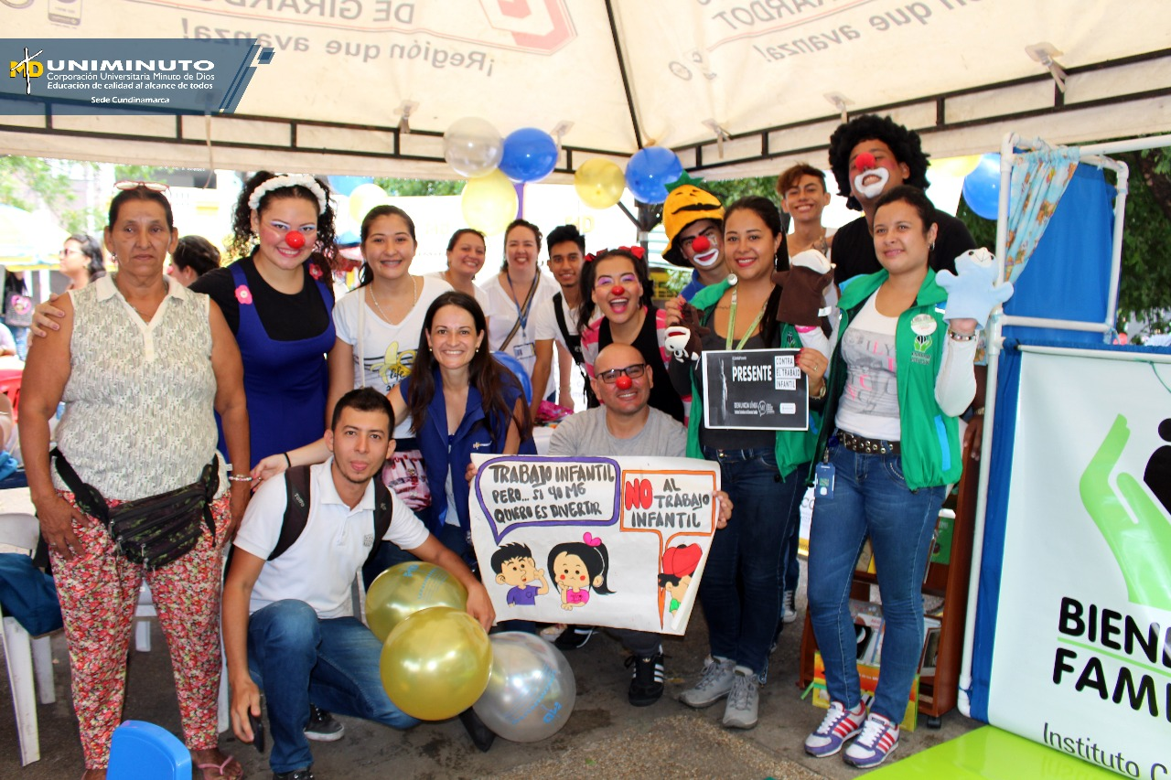
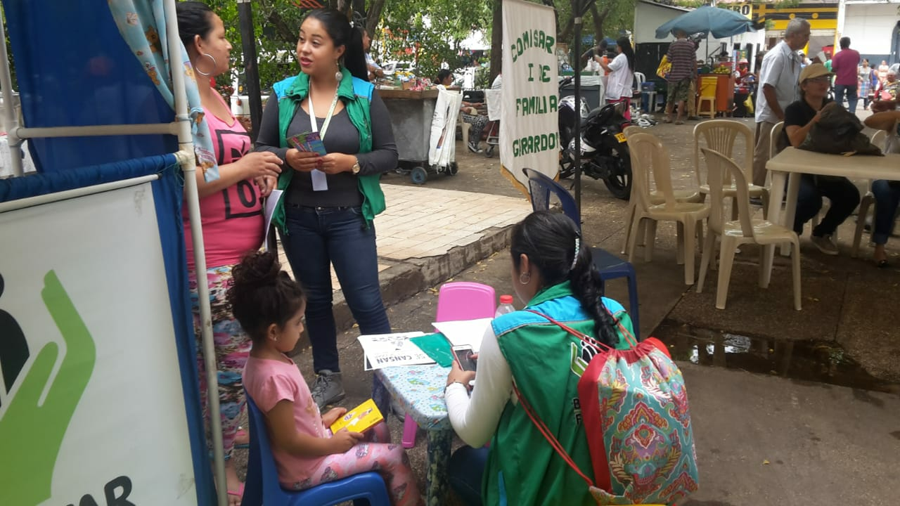
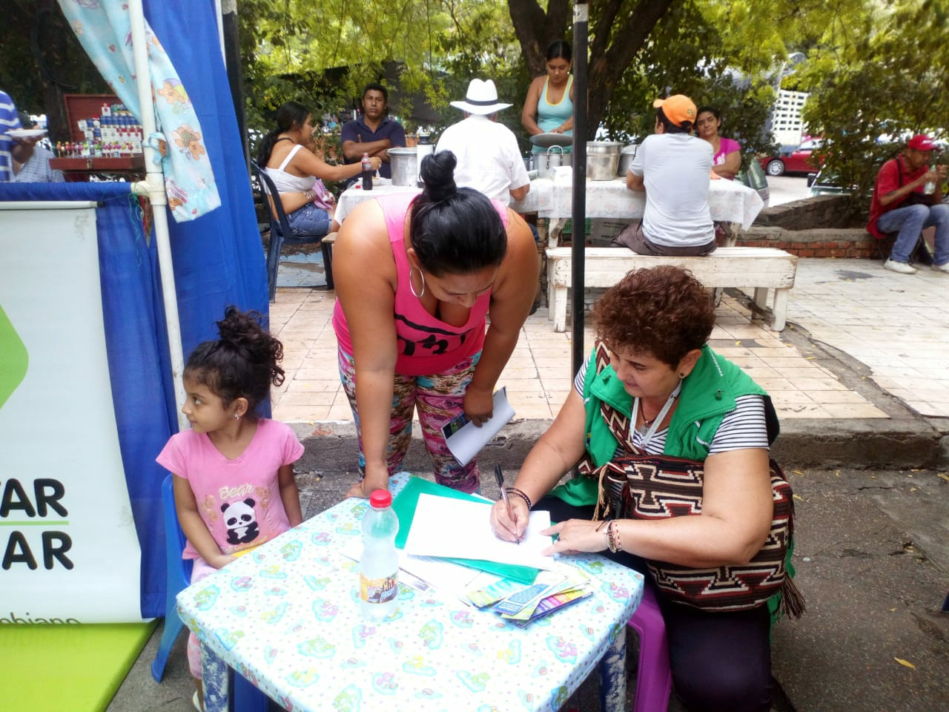
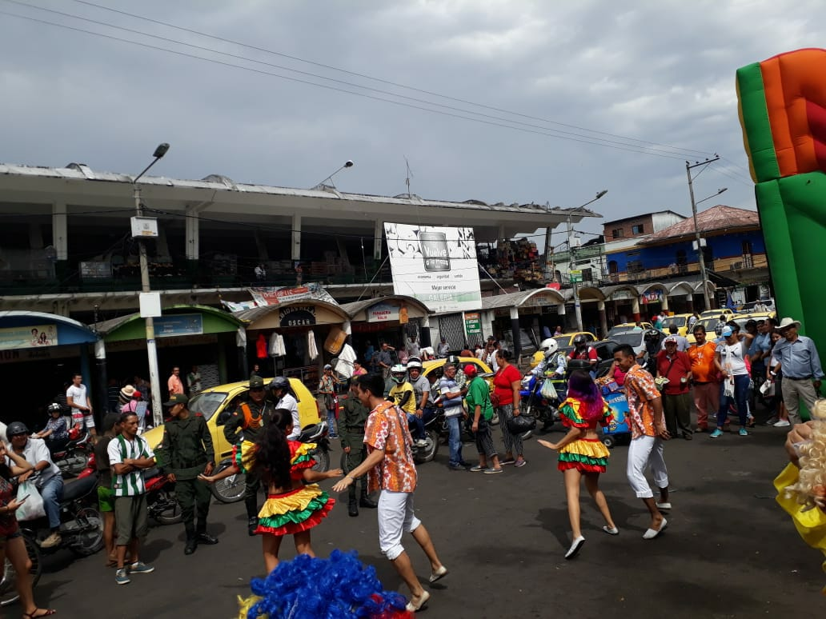
CUNDINAMARCA
¡GIRARDOT CONTRA EL TRABAJO INFANTIL!
MOVILIZACIÓN EN LA PLAZA DE MERCADO

Slide 2
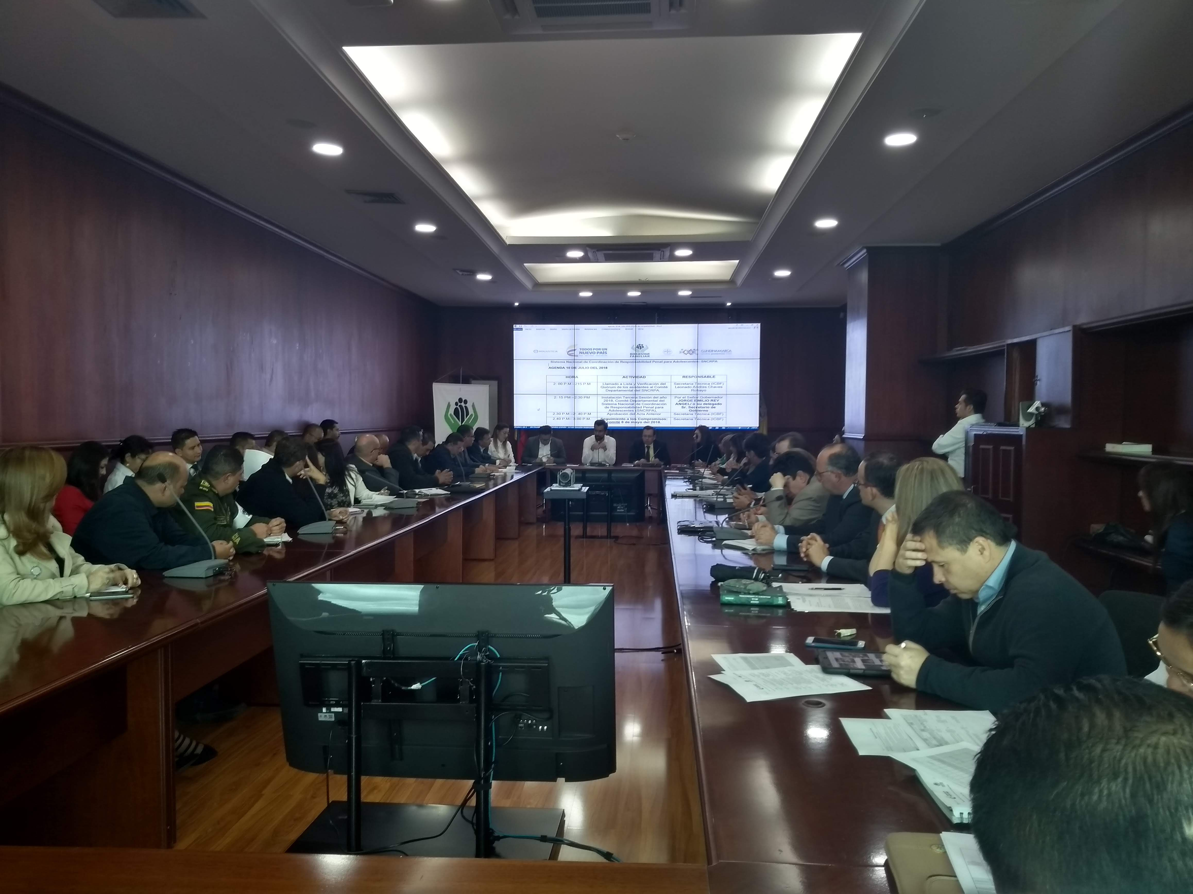
CUNDINAMARCA
Tercer Comité Departamental 2018 del SISTEMA NACIONAL DE COORDINACIÓN DE RESPONSABILIDAD PENAL PARA ADOLESCENTES.
En Girardot concluyen las obras del CAE, la entrega está prevista para los próximos meses.
Fusagasugá, Villeta, Soacha y Facatativá ya tienen funcionando su Centro Transitorio (CETRA).
Los CETRA de Zipaquirá, Funza y Girardot tienen previsto para los próximos días la visita de aseguramiento a la calidad para la obtención de las licencias de funcionamiento inicial.

Slide 3
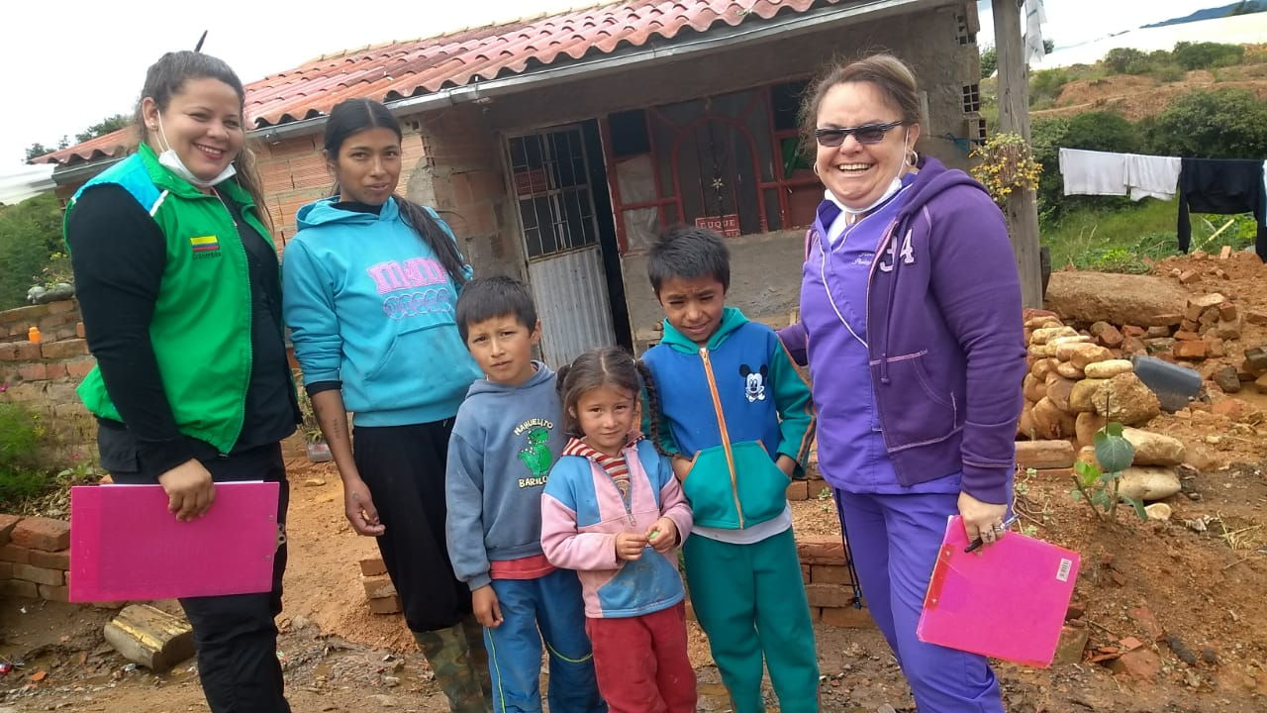
CUNDINAMARCA
¡NEMOCÓN CONTRA
EL TRABAJO INFANTIL!
EMPI Cundinamarca atendió a seis niños de la vereda Patio Bonito, municipio de Nemocón, Cundinamarca, quienes se encontraban en situación de trabajo infantil.
Brindó asistencia y asesoría a sus familias durante las jornadas de sensibilización, identificación y prevención de esta problemática, desarrolladas en el marco de la campaña Colombia Presente Contra el Trabajo Infantil.

Slide 4
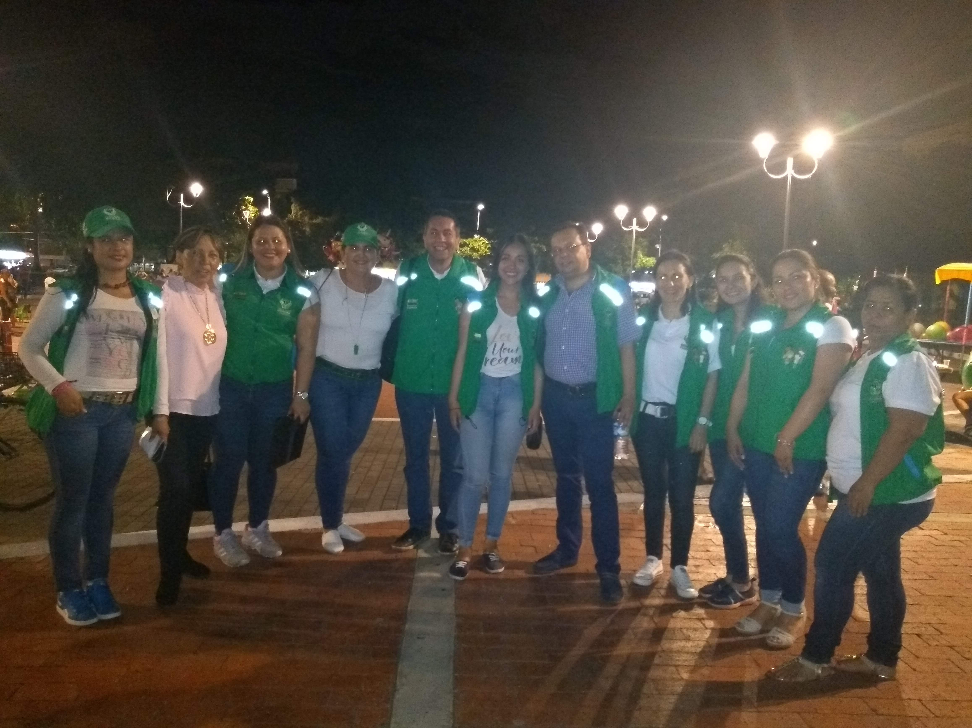
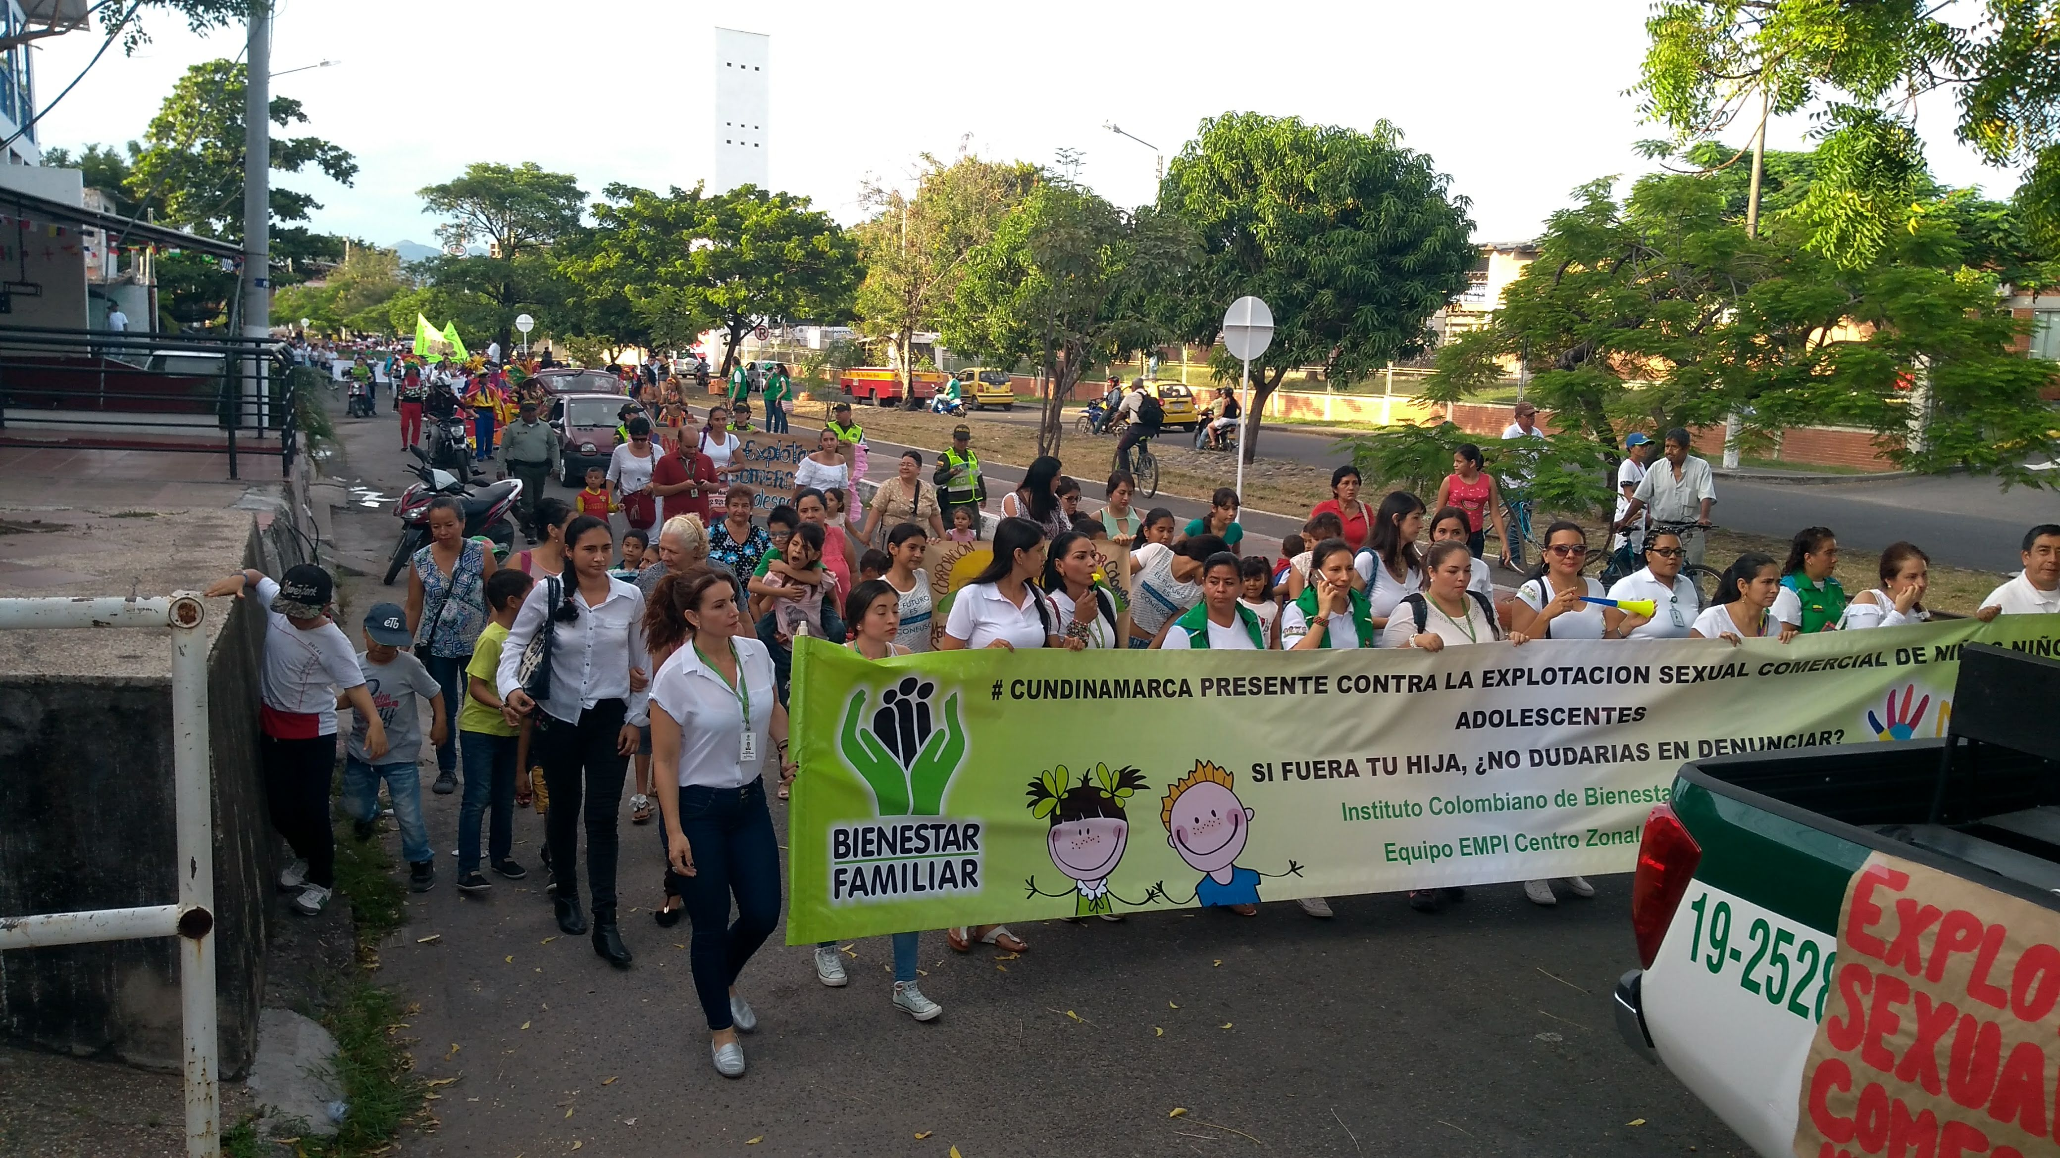
CUNDINAMARCA
“COLOMBIA PRESENTE CONTRA LA EXPLOTACIÓN SEXUAL COMERCIAL DE NIÑAS, NIÑOS Y ADOLESCENTES”
El municipio de Girardot marchó en contra de la Explotación Sexual Comercial de Niños, Niñas y Adolescentes, en el marco del lanzamiento de ésta campaña a nivel nacional.

Slide 5

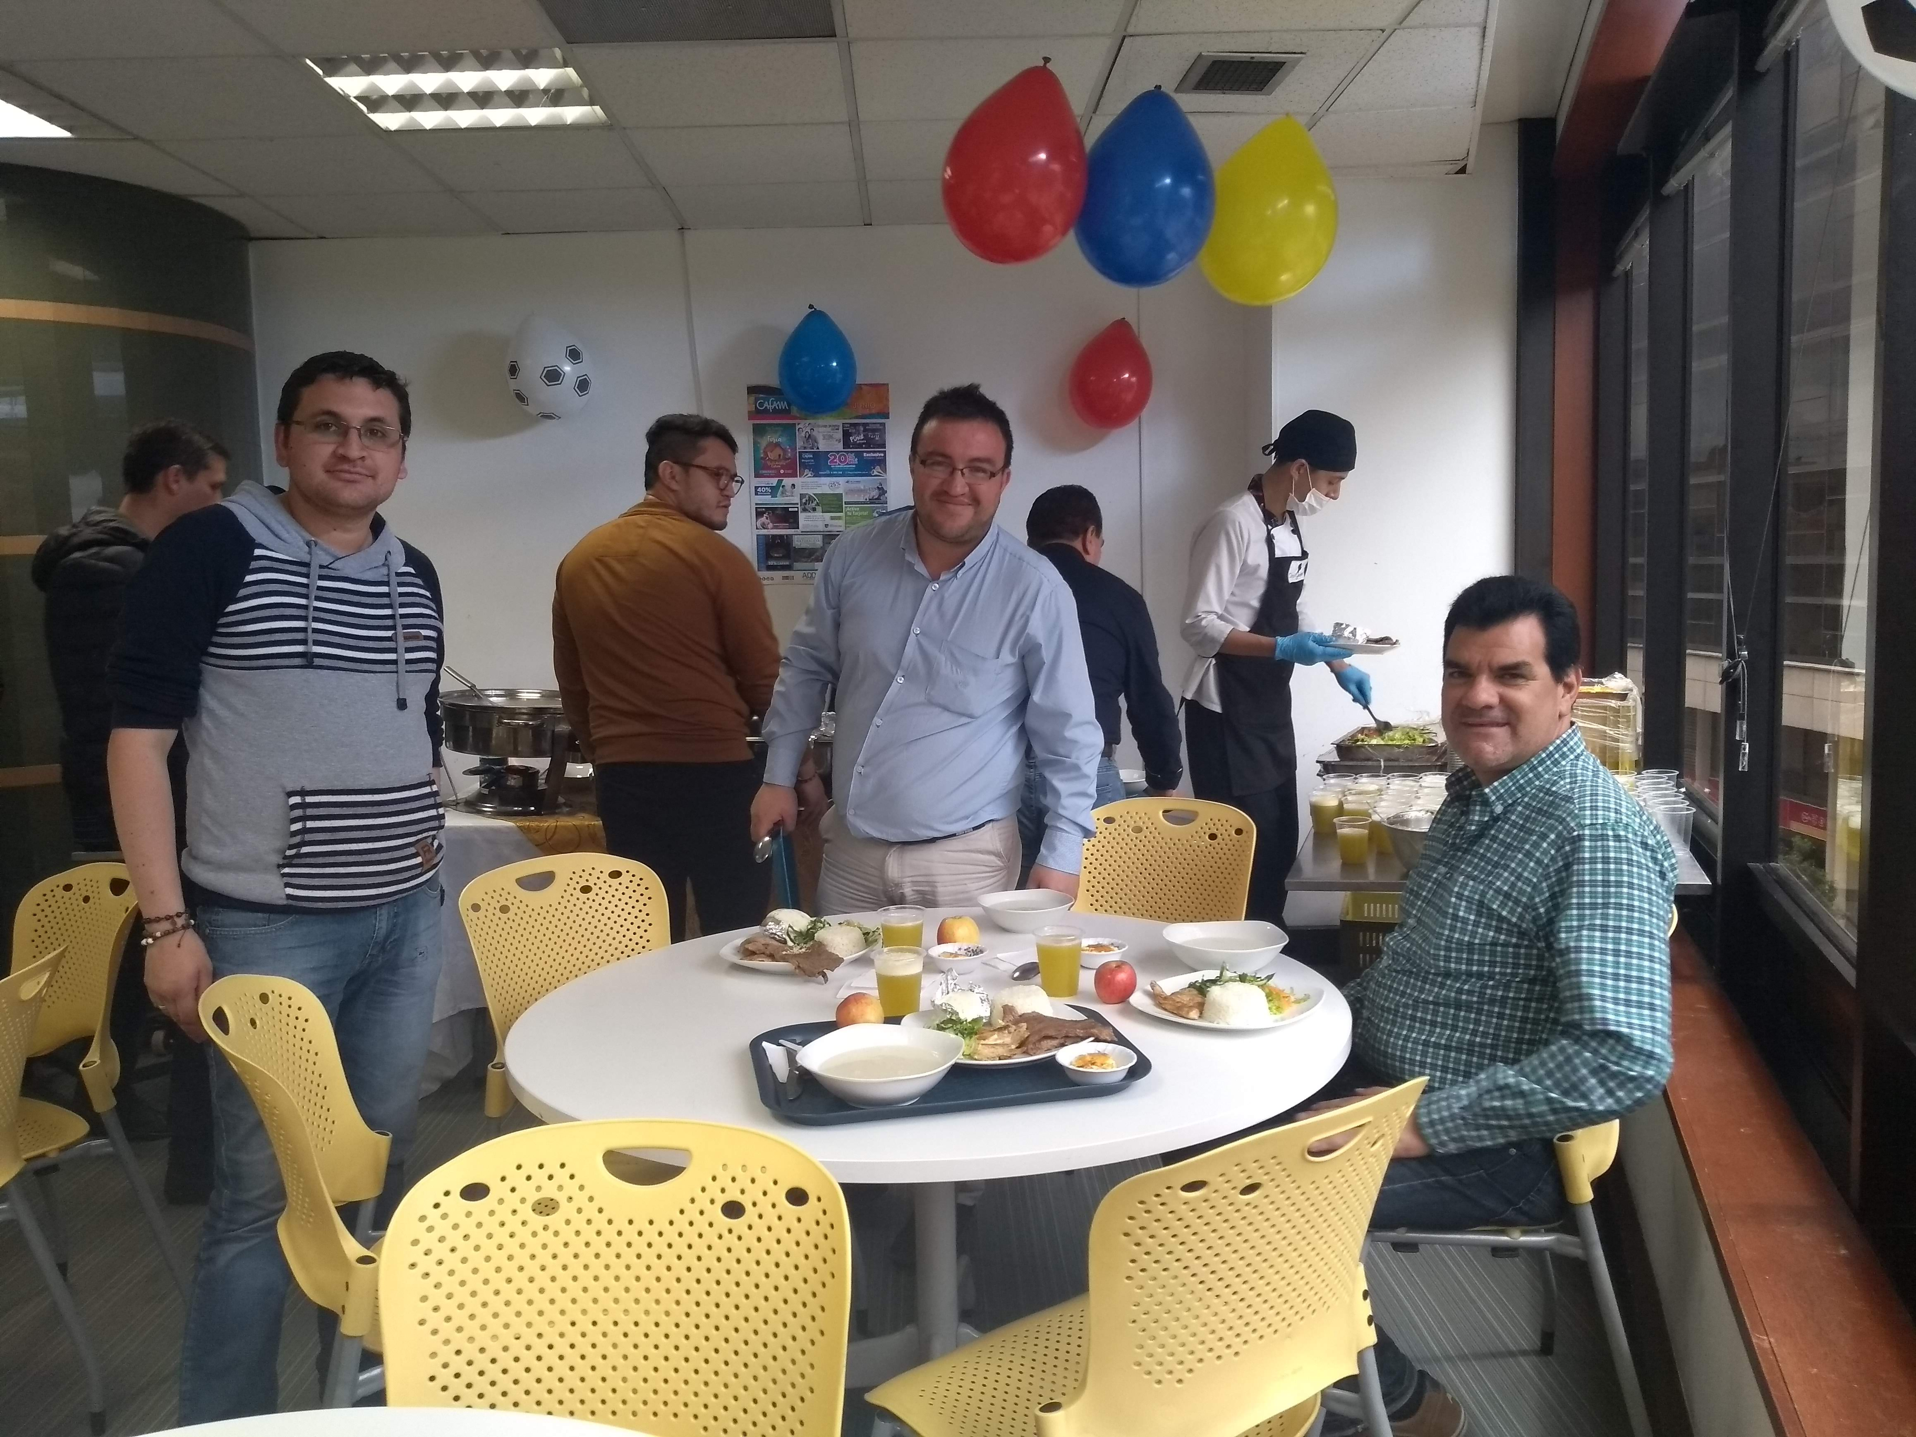
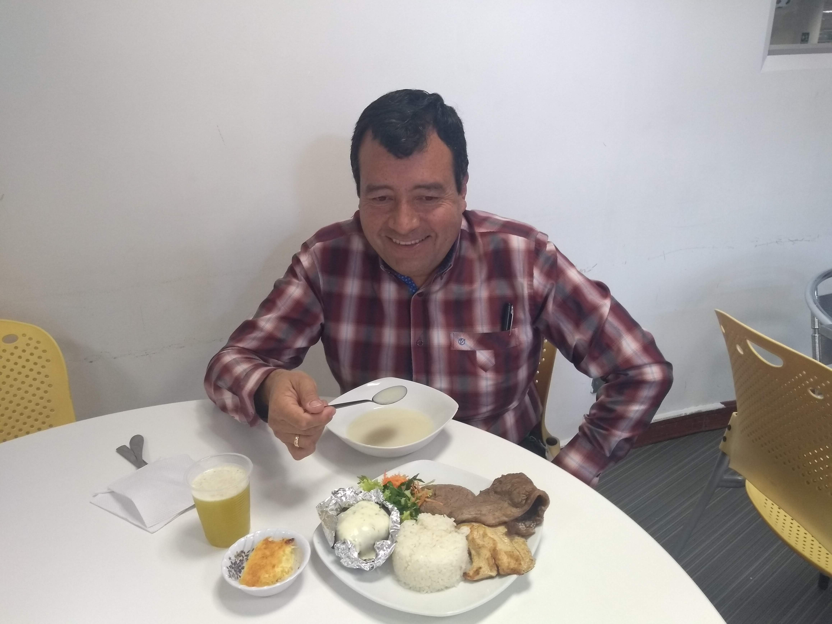
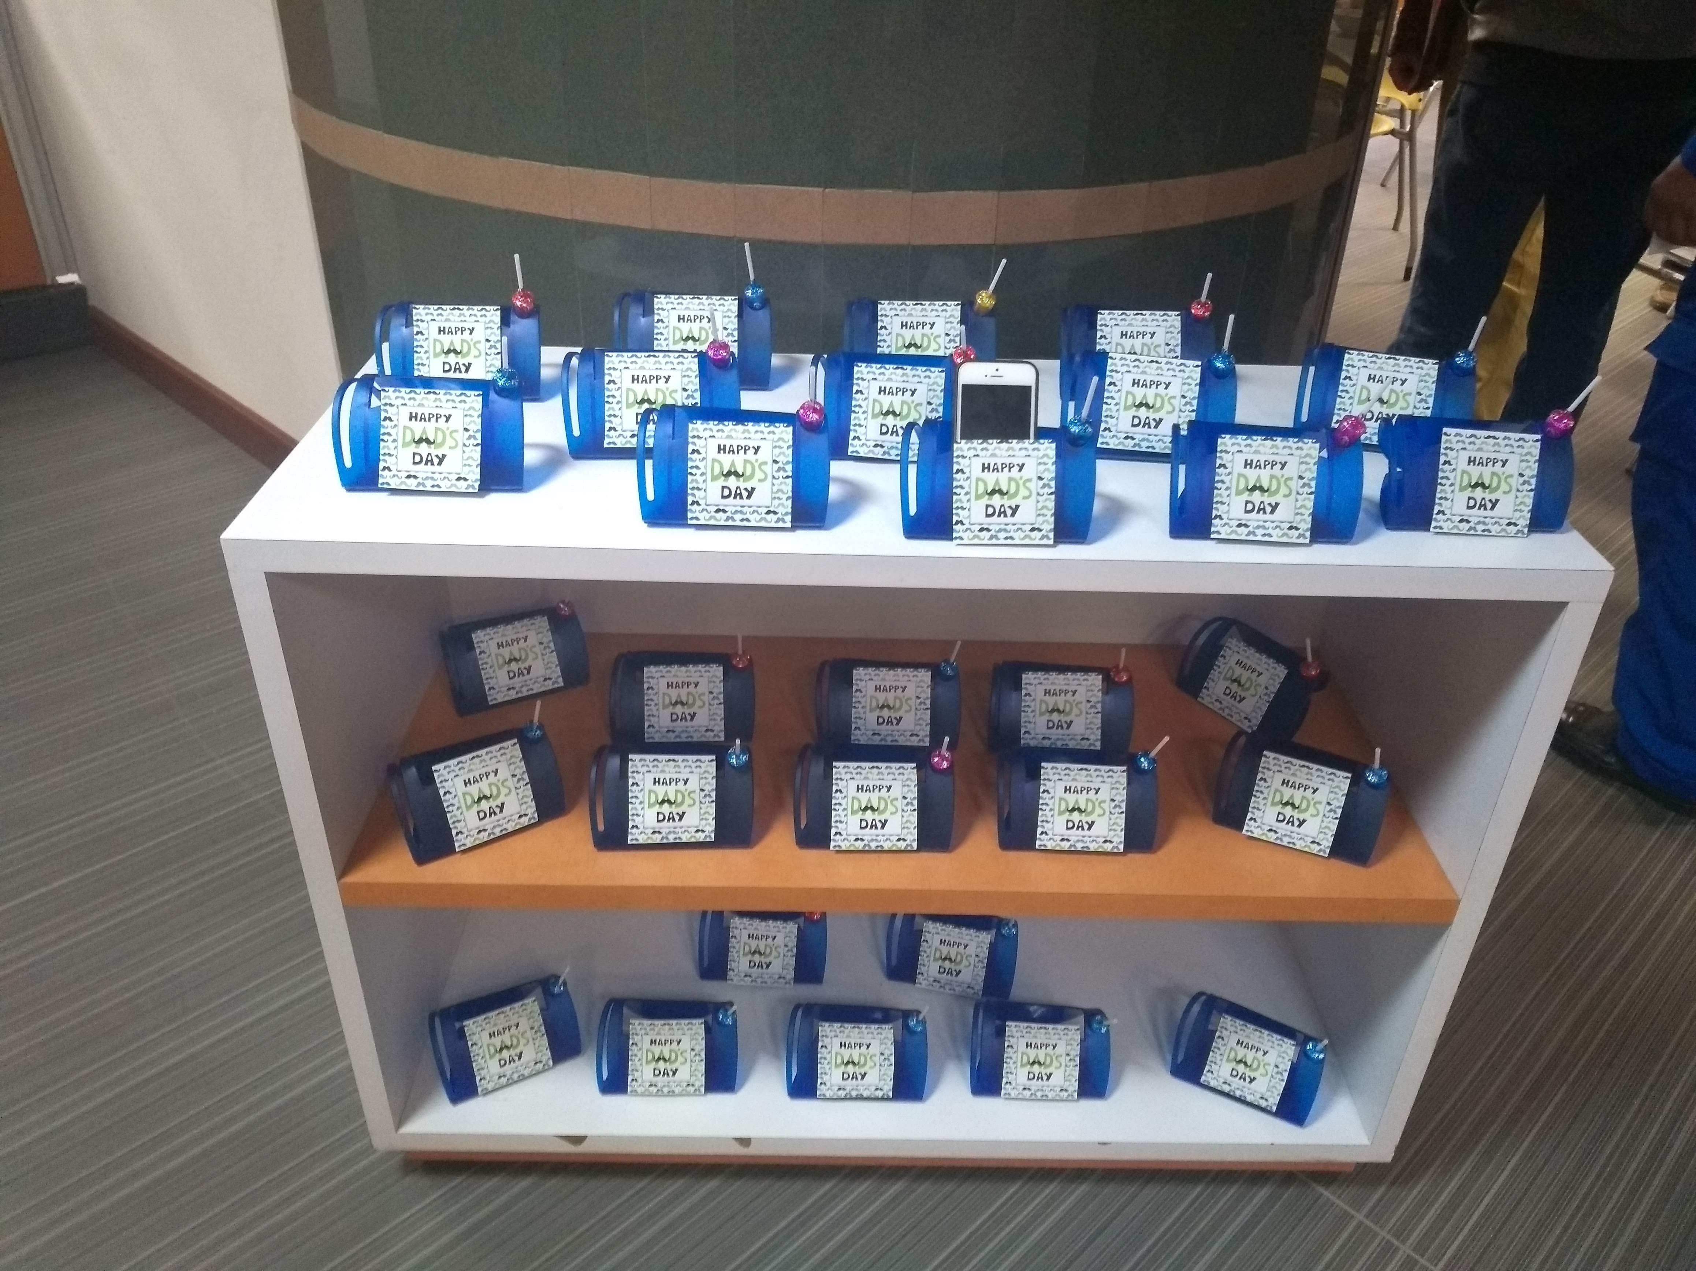
¡Los PAPÁS de la Regional Cundinamarca celebraron su día!

Slide 6
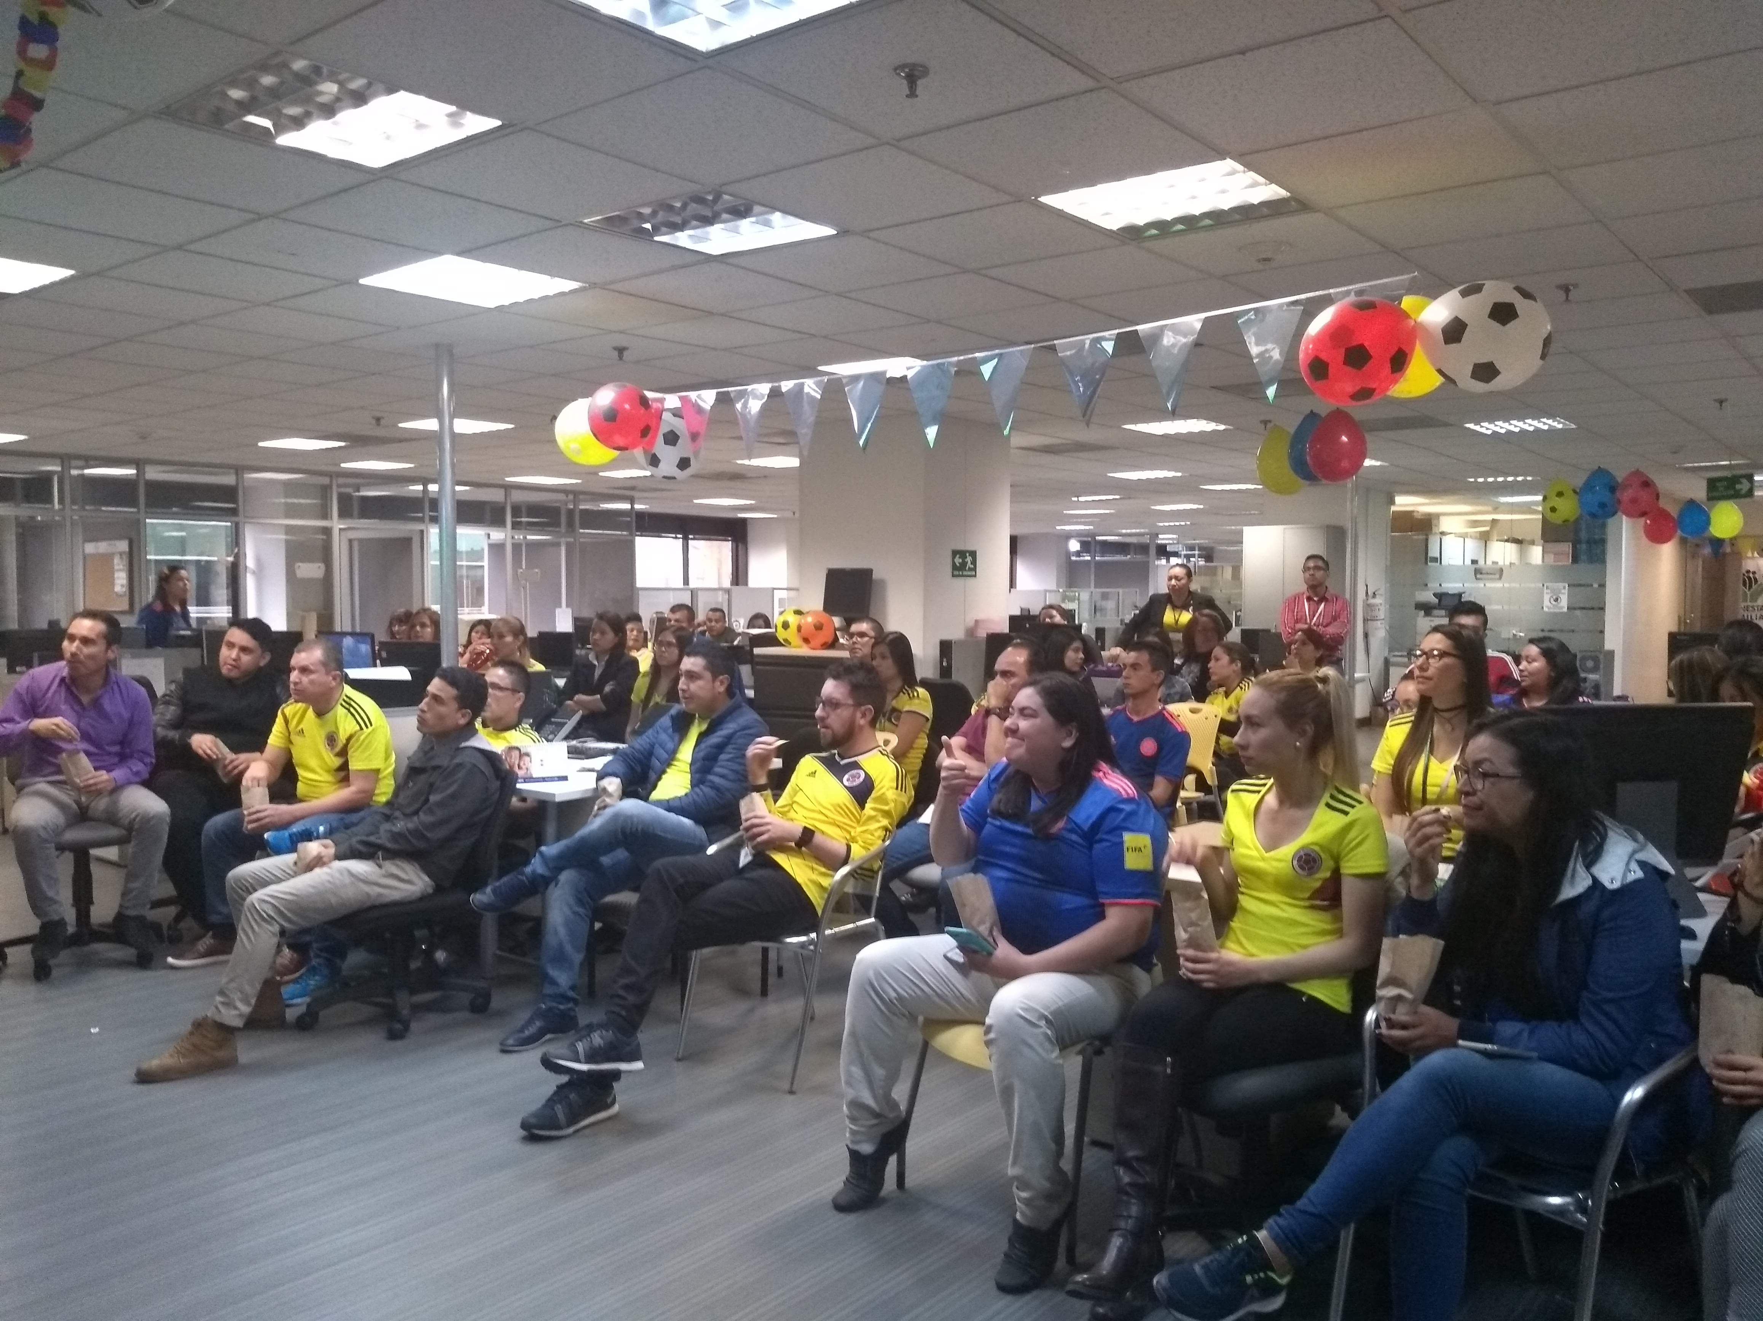
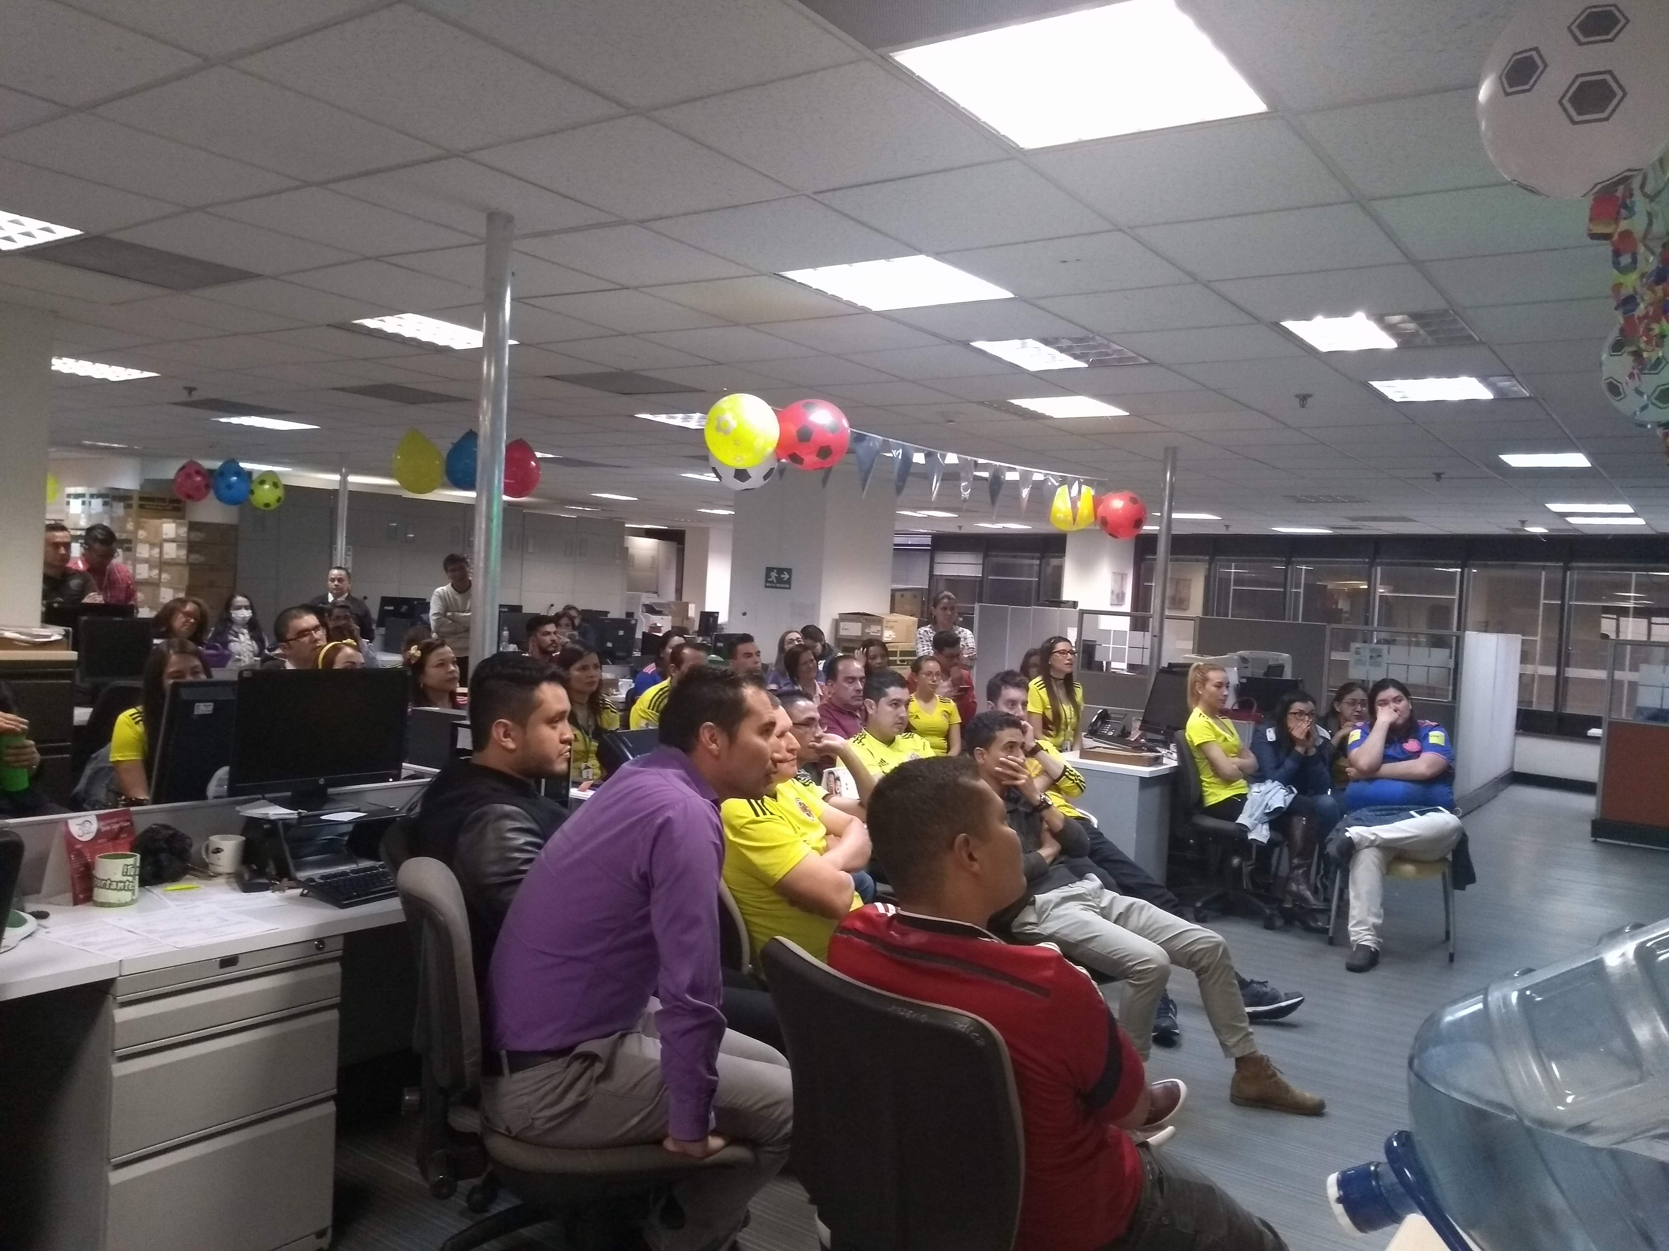
Mucha tensión: Colombia vs. Inglaterra. Copa Mundial de la FIFA Rusia 2018.

Slide 7
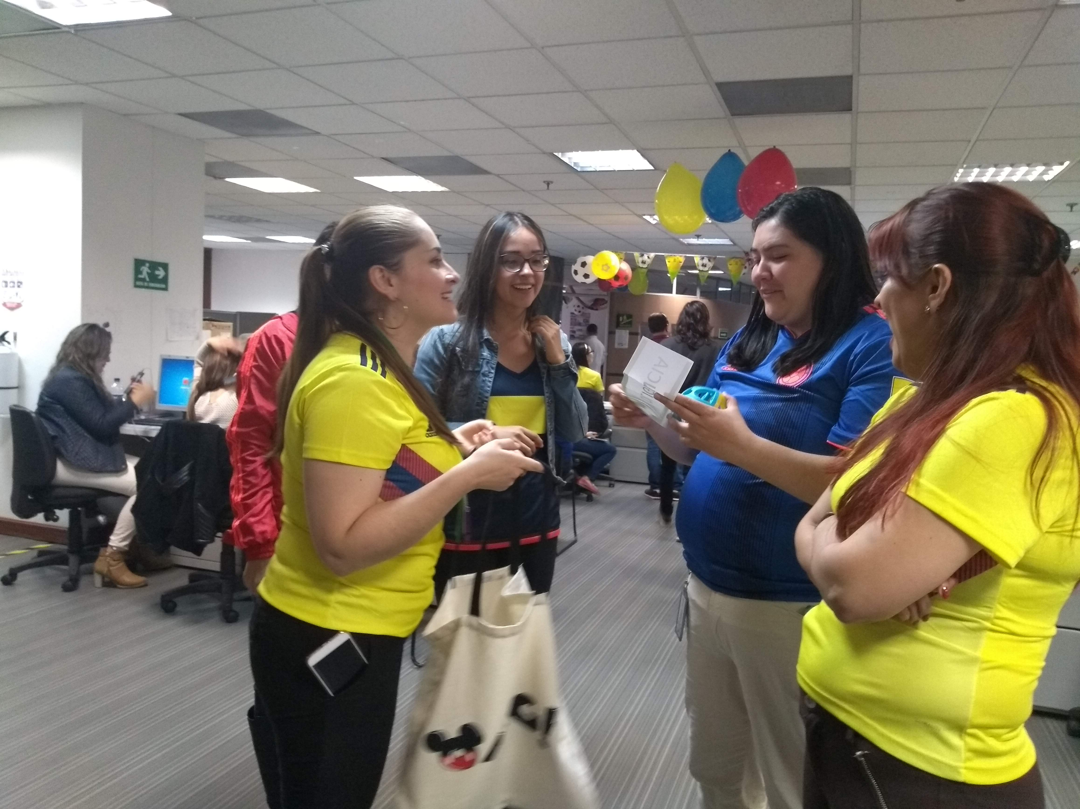
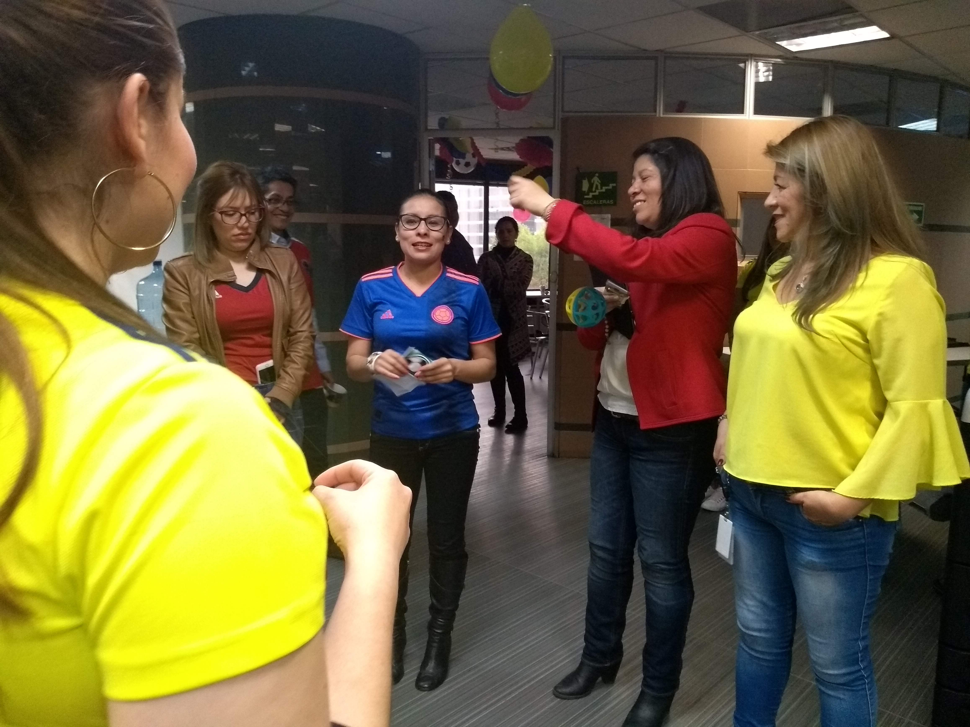
La pasión por nuestra Selección integró a los fanáticos en las actividades del descanso del medio tiempo.

